Slide 1
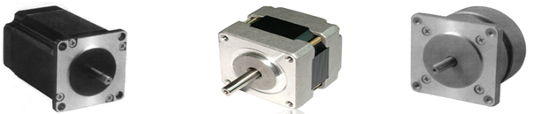
一、51单片机对步进电机的控制
步进电机：
步进电机是将电脉冲信号转变为角位移或线位移的开环控制元件。在非超载的情况下，电机的转速、停止的位置只取决于脉冲信号的频率和脉冲数，而不受负载变化的影响，即给电机加一个脉冲信号，电机则转过一个步距角。
步进电机外形

Slide 2
步进电机的特点：
1）当步进电机接收到一定顺序的脉冲时，它就会根据脉冲的控制时序进行顺时针和逆时针的转动，脉冲的顺序决定了步进电机旋转的方向，脉冲的个数决定了步进电机转动的角度，脉冲的频率决定了步进电机的转速； 2）有脉冲时步进电机就会转动一定角度，没有脉冲时它就会保持当前位置； 3）步进电机具有快速启动和快速停止的特性； 4）当负载在一定范围内时，步进电机的转速与负载无关； 5）步进电机的转动方向很容易地通过反方向给脉冲时序来改变。

Slide 3
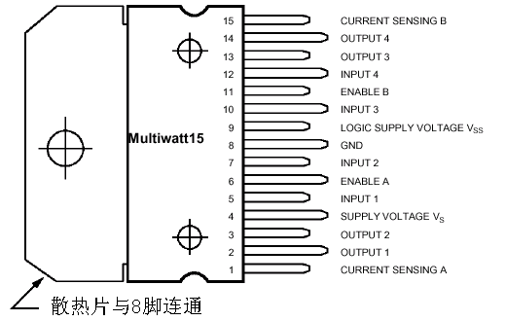
二．步进电机驱动芯片L298
L298是一种二相和四相电机的专用驱动器，即内含二个H桥的高电压大电流双全桥式驱动器，接收标准TTL逻辑电平信号，可用来驱动电感性负载。H桥可承受46V电压，相电流高达2.5A。L298的逻辑电路使用5V电源。
L298引脚图

Slide 4
L298各引脚功能： 1）引脚1 （Current SensingA）和引脚15 （Current SensingB）是电流监测端，分别为两个H桥的电流反馈脚，不用时可以直接接地 2）引脚2（OUTPUT1）和引脚3（OUTPUT2）电机驱动输出端 3）引脚4 （SUPPLY VOLTAGE VS）功率电源电压，此引脚须并接100nF电容器 4）引脚5（INPUT1）和引脚7 （INPUT2）电机控制信号输入端，TTL电平兼容 5）引脚6（Enable A）和引脚11（Enable B）TTL电平兼容输入使能端，低电平禁止输出 6）引脚8（GND）接地端 7）引脚9（VSS）逻辑电源电压端。此引脚须并接100nF电容器 8）引脚10（INPUT3）和引脚12（INPUT4）电机控制信号输入端，TTL电平兼容 9）引脚13（OUTPUT3）和引脚14（OUTPUT4）电机驱动输出端

Slide 5
L298逻辑功能表
IN1 | IN2 | ENA | 电机状态
X | X | 0 | 停止
1 | 0 | 1 | 顺时针转动
0 | 1 | 1 | 逆时针转动
0 | 0 | 1 | 停止
1 | 1 | 1 | 刹停

Slide 6
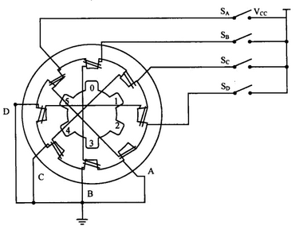
三、四相步进电机
四相步进电机中心抽头接地(或电源)，在四相线圈分别加以控制信号，就可以使之步进旋转。控制方法有四步法和八步法。四步法，即按照如下电平变化在A、B、C、D引脚上产生控制信号：1001、1100、0110、0011，然后循环。如果要使电机反向的旋转，则在A、B、C、D引脚上逆序输入上述控制信号即可。八步法是四步法的分解，每步是四步法步角之半。其控制信号是：1001、1000、1100、0100、0110、0010、0011、0001。
四相步进电机工作原理示意图

